Slide 1
買い物と注文（ちゅうもん）
Listening I
9月25日 火曜日

Slide 2
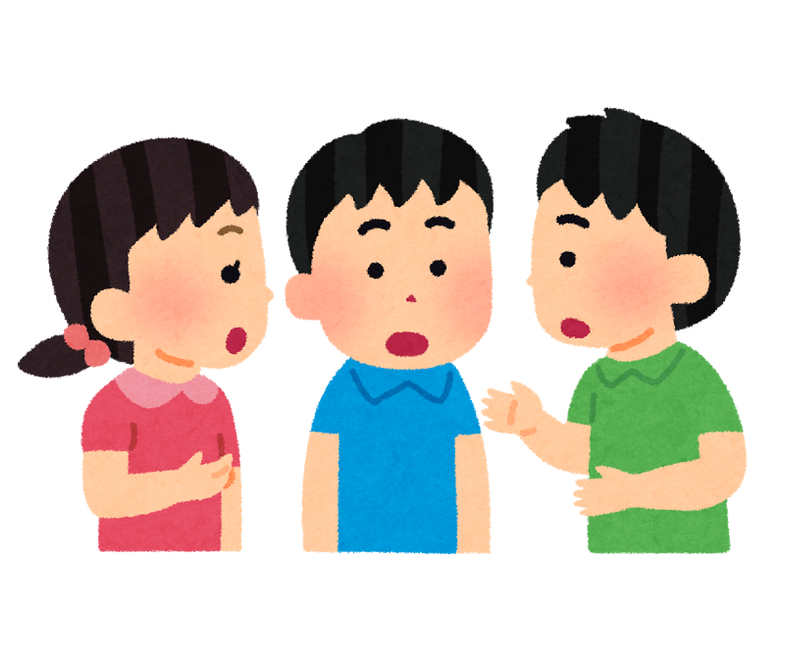
いつもどんな場所で買い物しますか？
たくさんリストアップしましょう！
Notes:
学生同士グループで意見を出させる Brain storming

Slide 3
ブルノのおいしいレストランはどこですか？
たくさんリストアップしましょう！
Notes:
学生同士グループで意見を出させる Brain storming

Slide 4
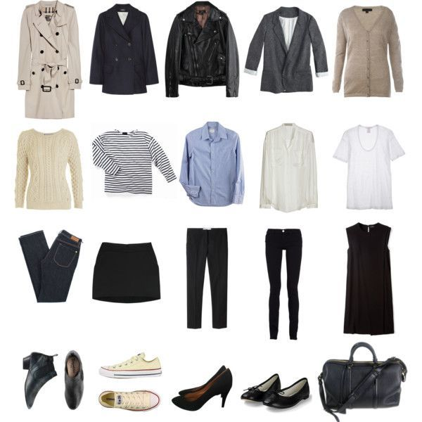
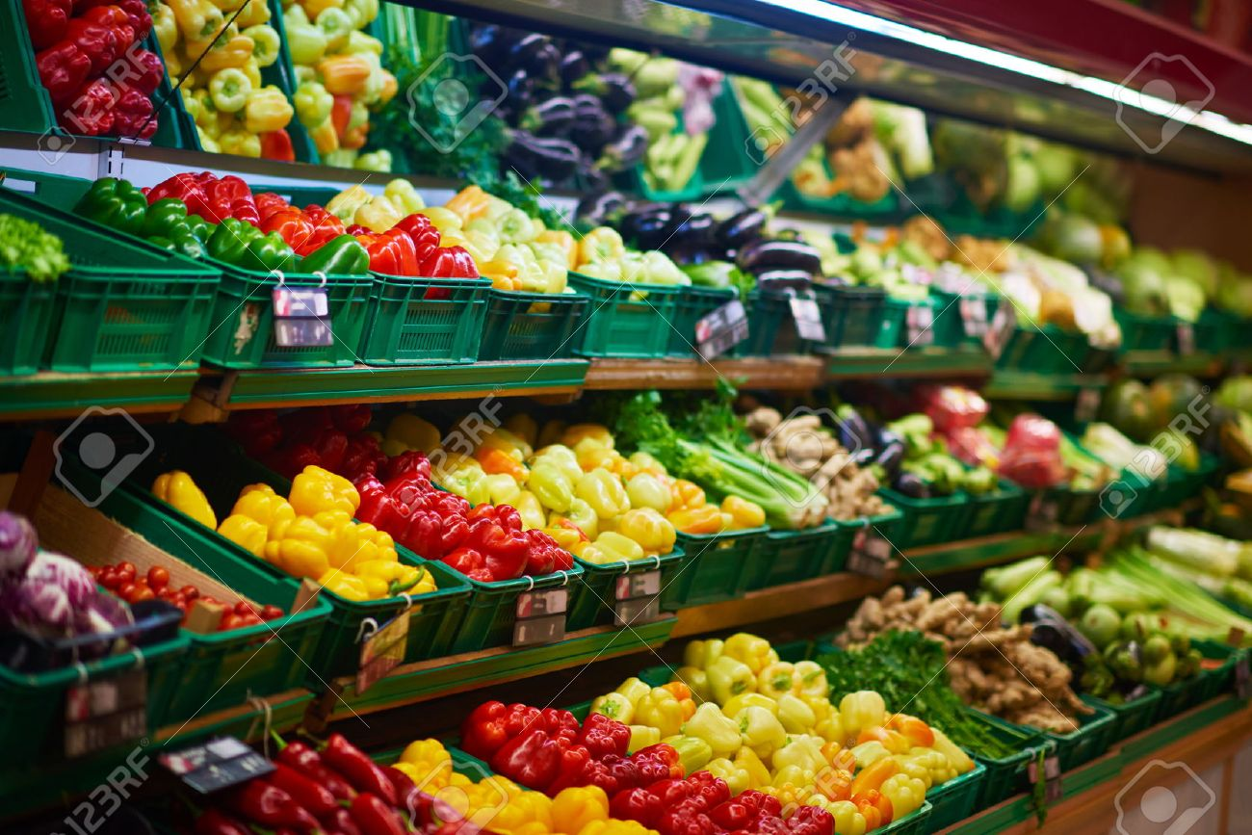
服（ふく）
食料品（しょくりょうひん）
どこに買いものに行きますか？
A: 食料品なら、Albert に行きます。

Slide 5
短いダイアローグを聞きましょう

Slide 6
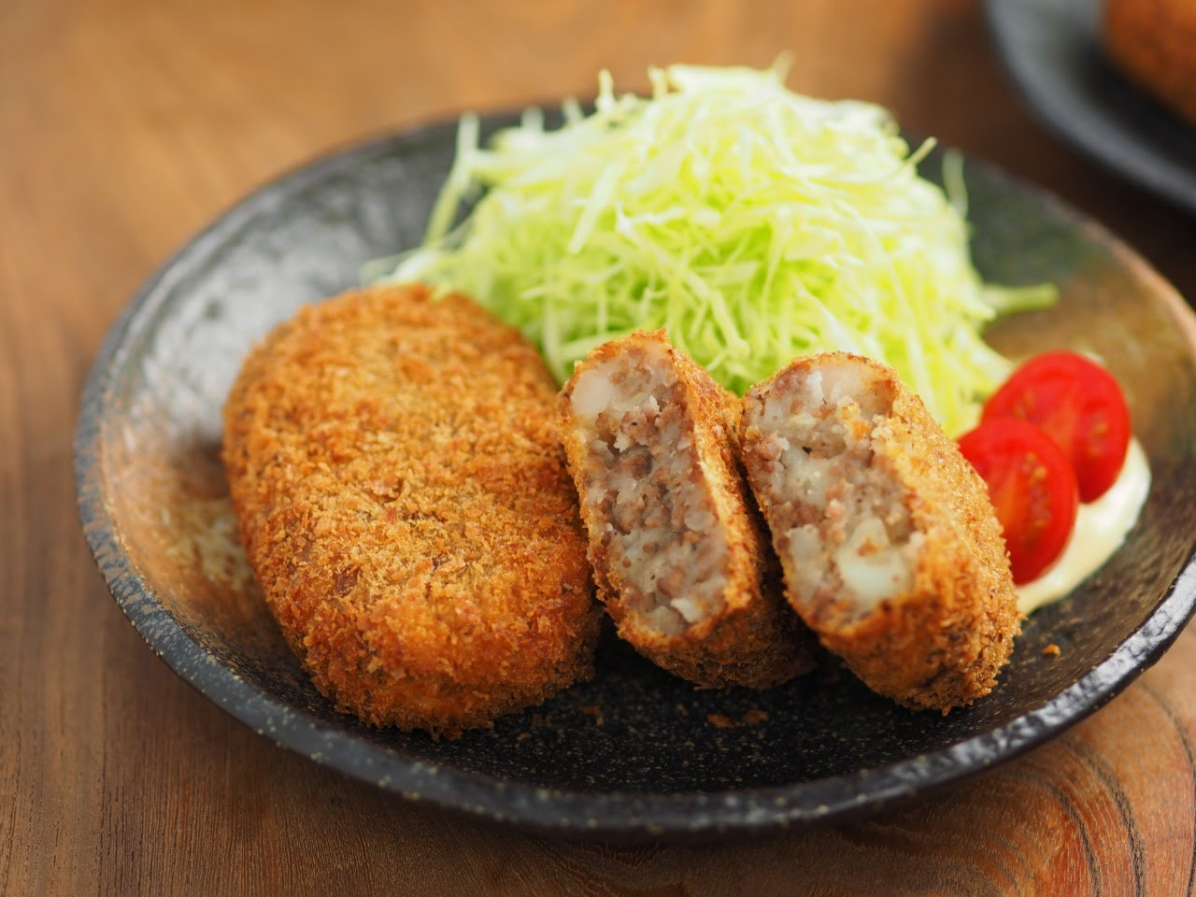
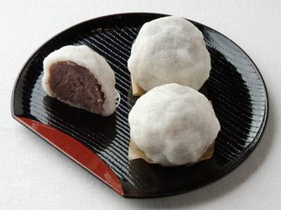
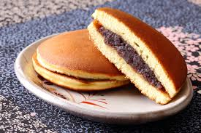
コロッケ
おまんじゅう
どらやき

Slide 7
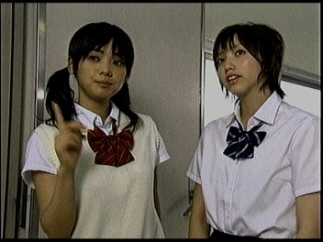
ビデオを みましょう
しつもん:
１．さきは なにを ちゅうもんしましたか？
２．エリンは なにを ちゅうもんしましたか？
３．エリンは ドーナツを いくつ ちゅうもんしましたか？
さき→
←エリン

Slide 8
てんいん：worker at shop
おきゃく：customer
* おきゃくさま
てんいん：いらっしゃいませ。
おきまりでしたら、どうぞ。
おきゃく：おすすめは何ですか？
てんいん：今日のランチです。
おきゃく：じゃあ と、 をください。
てんいん：ほかに ごちゅうもんは ございますか。
おきゃく：いえ。
てんいん：いっしょにデザートはいかがですか？
おきゃく：うーん、いや、けっこうです。

Slide 9
さきとエリンのダイアローグ
さき ：おなか、すかない？：
エリン ：そうですね。
さき ：ねえ、なにか食べて行こうよ。

Slide 10
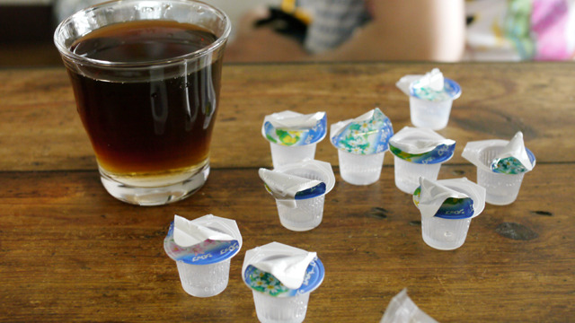
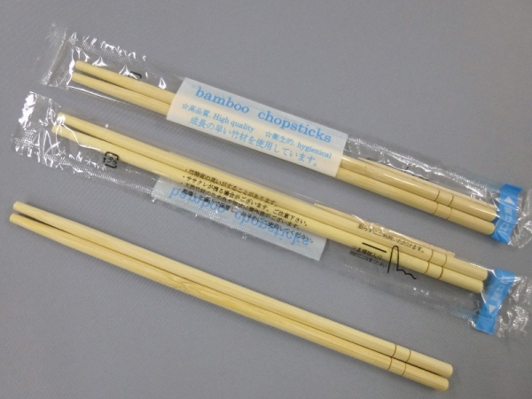
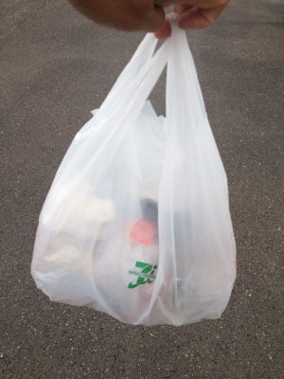
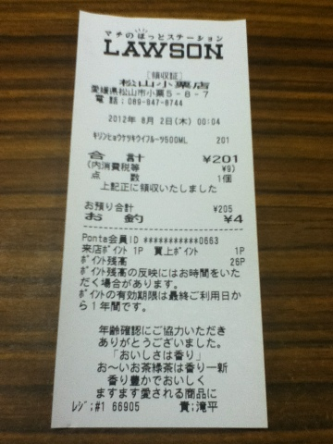
1
2
3
4

Slide 11
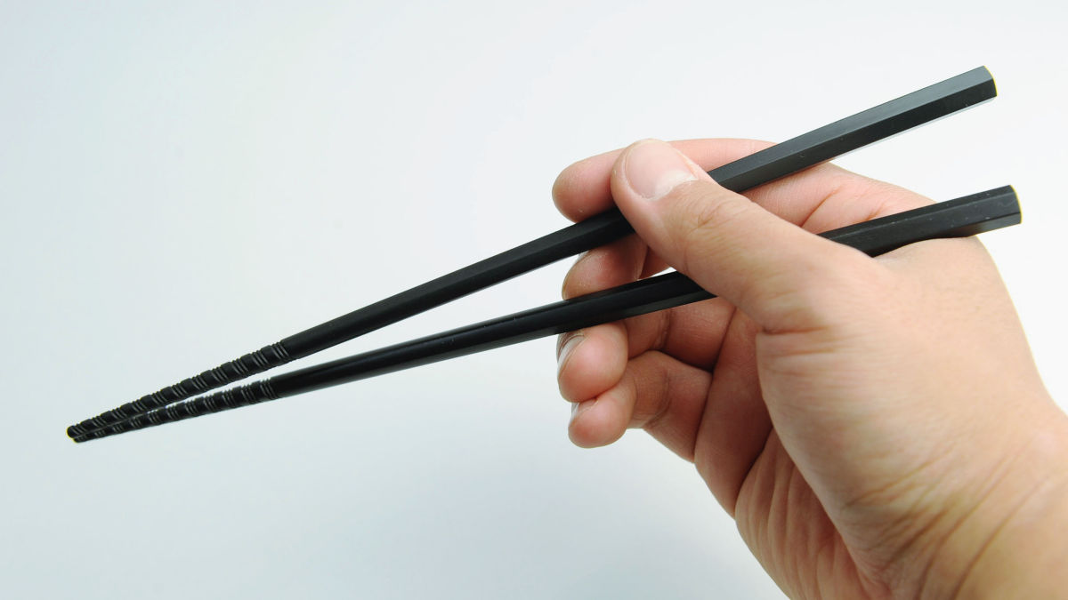
はし
ふくろ
レシート

Slide 12
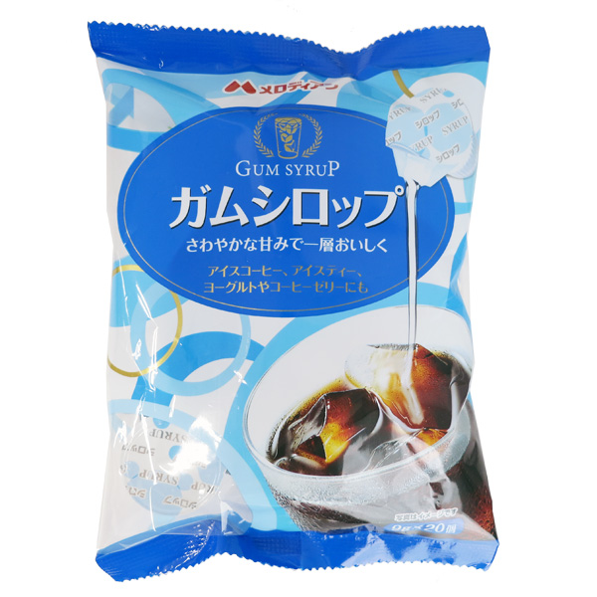

Slide 13
店員 : < ふくろ> ごいりようですか?
客 : いいえ、けっこうです / おねがいします。

Slide 14
短いダイアローグを聞きましょう Track 25

Slide 15
女の人は何がほしいですか？
A：大きいものがほしいです。
B：やすいものがほしいです。
C：小さいものがほしいです。

Slide 16
フレーズ
もうちょっと、 ありますか？
E.g.
やすい ／ 大きい ／ 小さい ／長い
みじかい ／ かるい ／

Slide 17
フレーズ
あの、 ありますか？
E.g.
ほかの色 ／ ほかのサイズ
ほかのメーカー ／ ほかのブランド

